Slide 2
Химический состав клетки
вода
белки
жиры
углеводы
нуклеиновые
кислоты
минер.
соли

Slide 3
Жизнедеятельность клетки

Slide 4
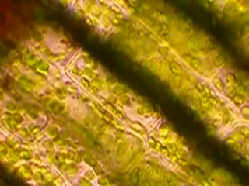
Движение цитоплазмы в клетках элодеи

Slide 5
Деление клетки

Slide 6
Деление клетки

Slide 10
Деление клетки

Slide 11
Хромосомы клетки
Копирование хромосом
Выстраивание хромосом по экватору клетки
Деление хромосом и расхождение к полюсам клетки
Образование двух новых клеток
Все правильно – 2 балла
Одна ошибка – 1 балл

Slide 12
Жизнедеятельность клетки

Slide 13
Жизнедеятельность клетки
Обмен веществ
оооооооооб
ддде
ррр
сссстс
деление
рост
старение
дддд
пи
дыхание
питание
3 балла – все правильно
2 балла – одна ошибка
1 балл – две ошибки
0 баллов – более двух ошибок

Slide 14
Домашнее задание
§ 8, задание «Подумайте» на с. 42.
Термин «хромосомы» выпишите в тетрадь и объясните его значение.

Slide 15
Запишите ответы в тетрадь.
На уроке я работал | активно / пассивно
2. Своей работой на уроке я | доволен / не доволен
3. Урок для меня показался | коротким / длинным
4. За урок я | не устал / устал
5. Мое настроение | стало лучше / стало хуже
6. Материал урока мне был | понятен / не понятен полезен / бесполезен интересен / скучен
7. Домашнее задание мне кажется | легким / трудным интересным / не очень

